Slide 1



КАЧЕСТВО ОБРАЗОВАНИЯ: ИСПОЛЬЗУЕМ УПРАВЛЕНЧЕСКИЙ КОНСТРУКТОР ДЛЯ СБОРКИ НОВЫХ РЕШЕНИЙ

Slide 2

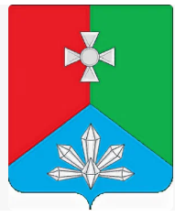
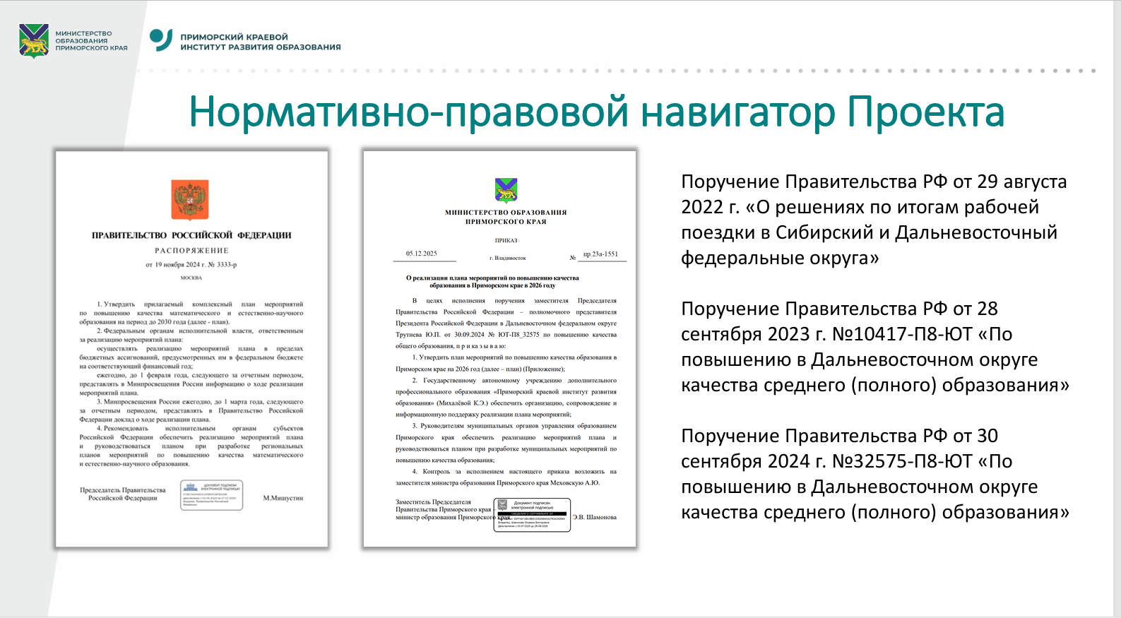
Качество образования: используем управленческий конструктор для сборки новых решений

Slide 3
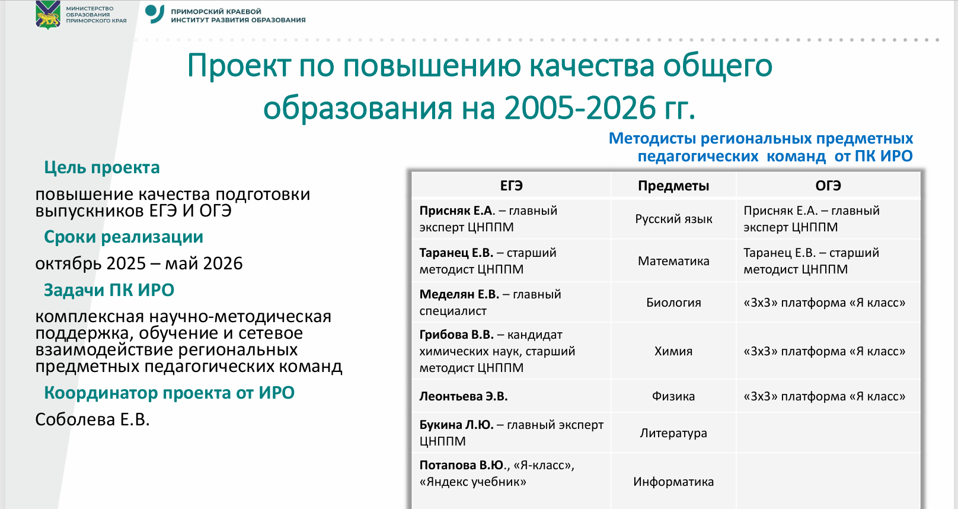
Качество образования: используем управленческий конструктор для сборки новых решений

Slide 4
Календарь проекта по повышению качества образования в Приморском крае
ПроектПРОРЫВ_25: Время штурмовать вершины!
9 класс
педагоги
ОКТЯБРЬ
НОЯБРЬ
ДЕКАБРЬ
ЯНВАРЬ
ФЕВРАЛЬ
МАРТ
АПРЕЛЬ
ДПП ПК
Русский язык
Русский язык
химия
и литература
Онлайн
вебинары
Консультации
для ММС
Съезд
История
М, РЯ, Х и Б
учителей
ИОМ
обучающиеся
Еженедельные
занятия
Диагностика
ВСОКО
«Умные
каникулы»

Slide 5
Календарь проекта по повышению качества образования в Приморском крае
ПроектПРОРЫВ_25: Время штурмовать вершины!
11 класс
педагоги
ОКТЯБРЬ
НОЯБРЬ
ДЕКАБРЬ
ЯНВАРЬ
ФЕВРАЛЬ
МАРТ
АПРЕЛЬ
ДПП ПК
Русский язык
Русский язык
химия
и литература
Онлайн
вебинары
Консультации
для ММС
Съезд
История
РЯ и литература
М, Б и Х
учителей
ИОМ
обучающиеся
80+, онлайн школа
Диагностика
ВСОКО
«Умные
каникулы»

Slide 6
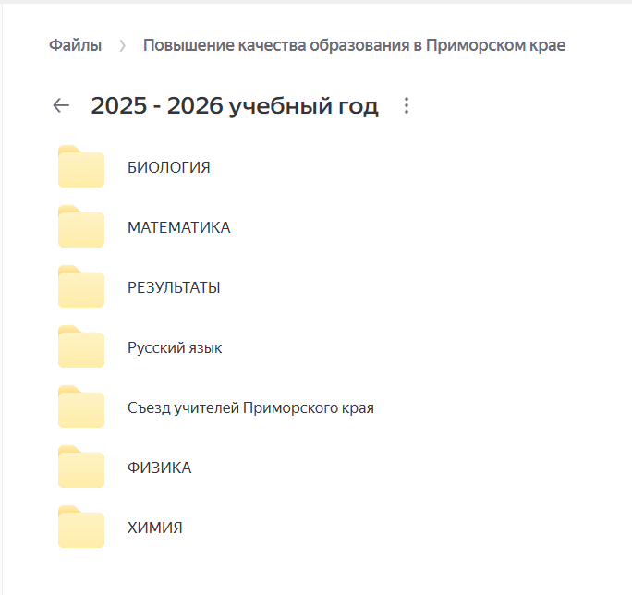
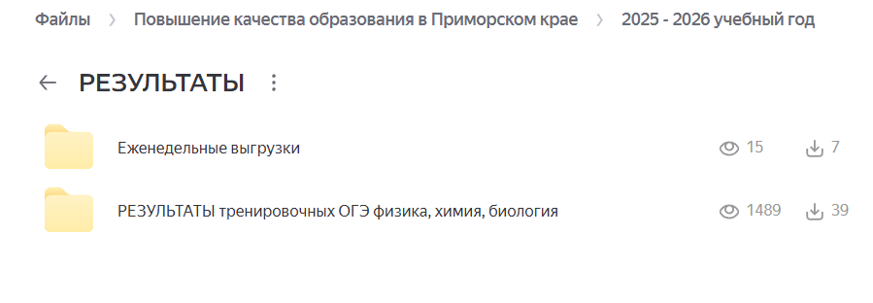
Качество образования: используем управленческий конструктор для сборки новых решений
На какие цифры мы можем повлиять прямо сейчас?
Ресурсы:
Математика ЕГЭ https://max.ru/join/IR1RXo3soNOrZUJEWxJhqV9GdJGbPPr-f6sNaKqVpZ0
Математика ОГЭ https://max.ru/join/3P6g_N56KvyXV9nF-ap4_bWMPnanPP81apO0JvGCZFg
Русский язык ЕГЭ https://max.ru/join/IR1RXo3soNOrZUJEWxJhqV9GdJGbPPr-f6sNaKqVpZ0
Русский язык ОГЭ https://max.ru/join/iJ90I_eV6ca3F-swi_dqTTZdwXHVUST2PDDnEq_Ih-M
Физика https://max.ru/join/wZvFDm4pRwR81lLgsDqjzwSdlnDc3gJNRJPtnfRIGuo
Химия https://max.ru/join/JQubqhGcAXjvzyqOzX2iOUFRPh6TRb9d9M6P73G7cW4
Биология
Литература https://max.ru/join/cuN4maQBrbwwn7RHurAIetB1kvRNi_4bUXgg1DjxPeI
Для контроля:
https://disk.360.yandex.ru/d/FbjFnfLaHTwpPA

